Slide 1
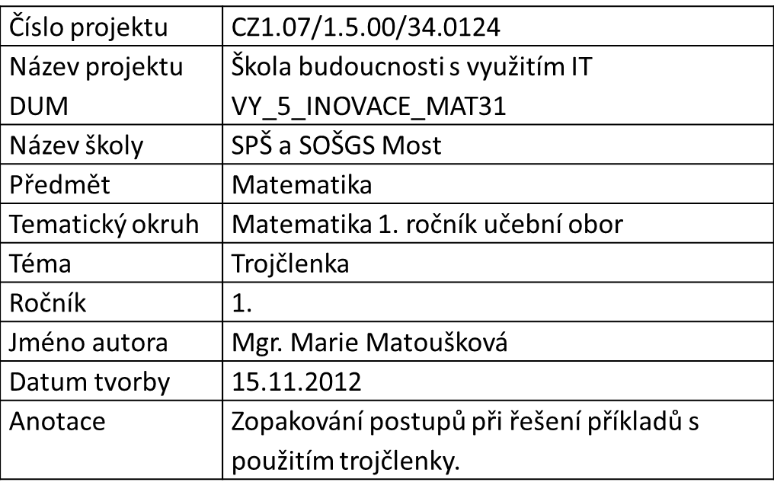

DIGITÁLNÍ UČEBNÍ MATERIÁL

Slide 2
TROJČLENKA
Slovní úlohy

Slide 3
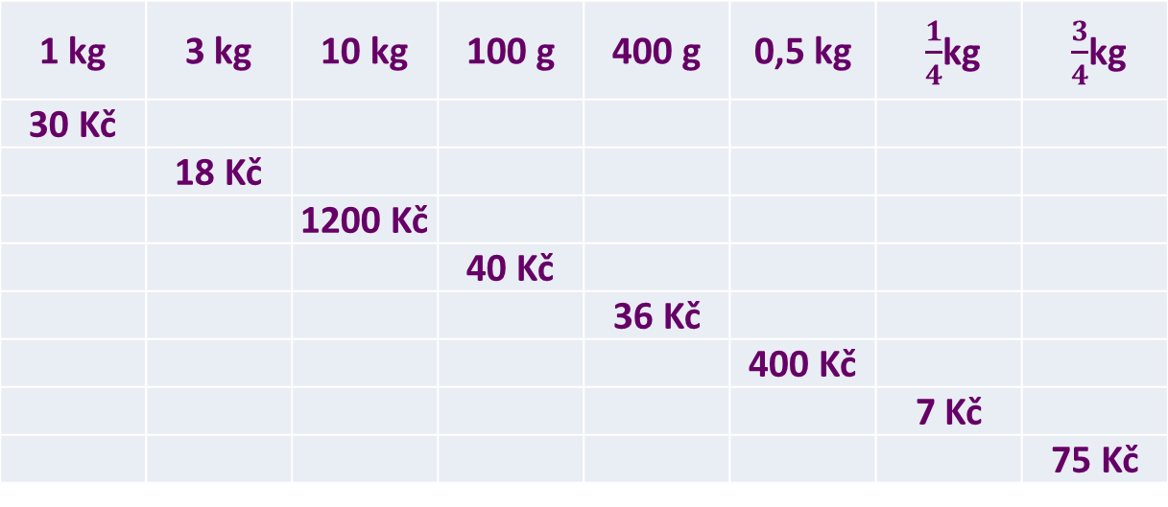
Trojčlenka řeší příklady přímé a nepřímé úměry.
Doplň ceny zboží

Slide 4
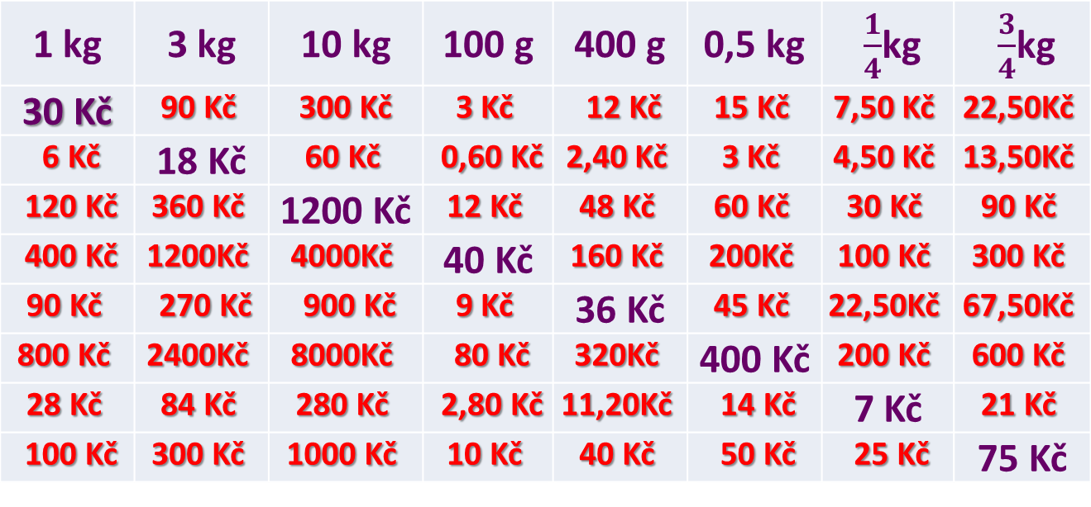
Doplň ceny zboží
1 kg | 3 kg | 10 kg | 100 g | 400 g | 0,5 kg | $\frac{1}{4}$kg | $\frac{3}{4}$kg
30 Kč | 90 Kč | 300 Kč | 3 Kč | 12 Kč | 15 Kč | 7,50 Kč | 22,50Kč
6 Kč | 18 Kč | 60 Kč | 0,60 Kč | 2,40 Kč | 3 Kč | 4,50 Kč | 13,50Kč
120 Kč | 360 Kč | 1200 Kč | 12 Kč | 48 Kč | 60 Kč | 30 Kč | 90 Kč
400 Kč | 1200Kč | 4000Kč | 40 Kč | 160 Kč | 200Kč | 100 Kč | 300 Kč
90 Kč | 270 Kč | 900 Kč | 9 Kč | 36 Kč | 45 Kč | 22,50Kč | 67,50Kč
800 Kč | 2400Kč | 8000Kč | 80 Kč | 320Kč | 400 Kč | 200 Kč | 600 Kč
28 Kč | 84 Kč | 280 Kč | 2,80 Kč | 11,20Kč | 14 Kč | 7 Kč | 21 Kč
100 Kč | 300 Kč | 1000 Kč | 10 Kč | 40 Kč | 50 Kč | 25 Kč | 75 Kč

Slide 5
Vypočti z paměti:
a) Kolik stojí 50 rohlíků, jsou-li čtyři za 6 Kč?
75 Kč
b) 5litrů šťávy stojí 80 Kč, kolik stojí 0,5 litru?
8 Kč
c) 1 kg sušenek stojí 125 Kč, kolik stojí 200 g ?
25 Kč
d) 1 litr bílého vína stojí 65 Kč, kolik stojí 2 dl?
13 Kč
e) Kostka cukru má hmotnost 5g, kolik kostek je v
1 kg cukru?
200 kostek

Slide 6
f) Kolik rohlíků po 60 g se vyrobí z 9 kg těsta?
150 kusů
g) Sud má objem 1 m³. Kolik konví vody po 20
litrech se do něj naleje?
50 konví
h) Naložení jedné bedny trvá 15 s, za kolik minut
se naloží 100 beden?
1 500s = 25 min
Ze 3 kg švestek se získá 900 g povidel, kolik kg
povidel se vyrobí z 18 kg švestek?
5 400 g = 5,4 kg

